Slide 1

Кочеванова О.П.
учитель информатики
ГБОУ лицея (экономического) с.Исаклы

Slide 2

Цели урока:
овладение умениями и навыками решения задач на нахождение максимального и минимального элементов массива;
формирование умения применять на практике полученные знания.

Slide 3
Устная работа
Фронтальный опрос

Slide 4
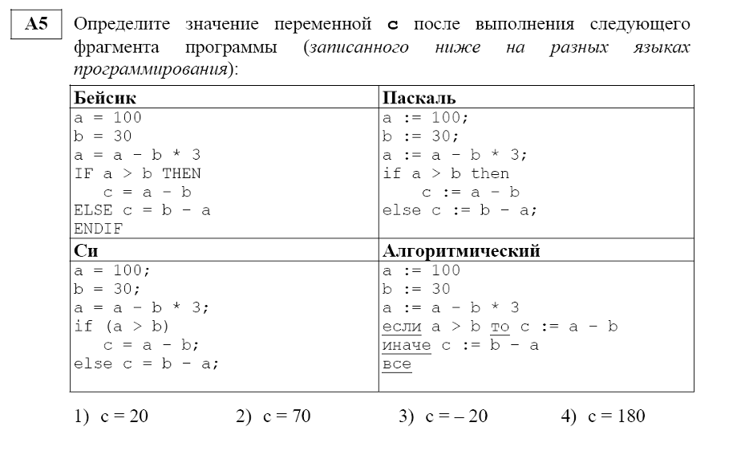

Slide 5
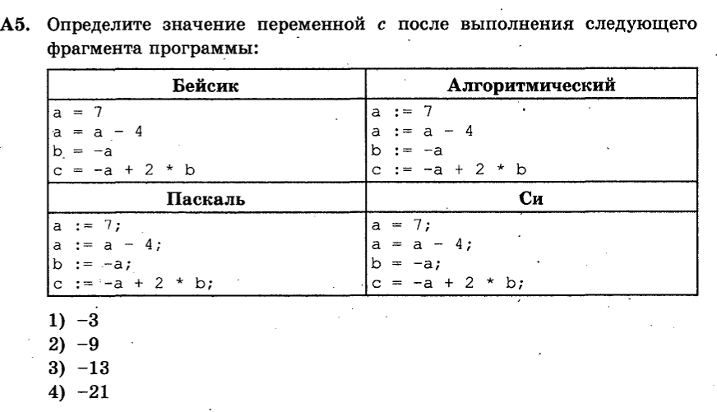

Slide 6
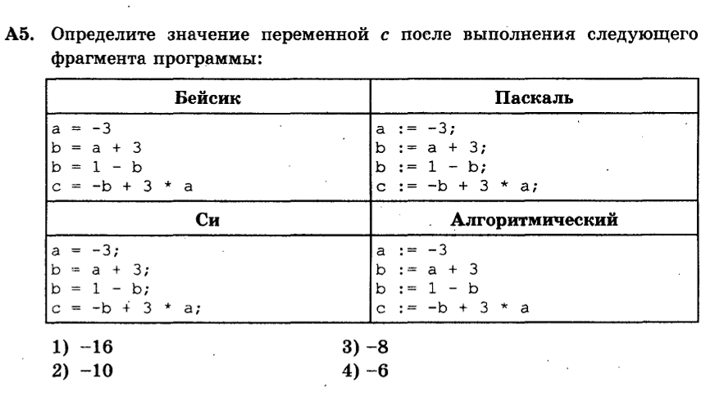

Slide 7
Найдите правильное описание массива
D: array[1..5] of real;
Array D: [1..5] of real;
D[1..5]:array of integer;
<имя массива>:= array [<кол-во элементов>] of <тип>;

Slide 8
Для заполнения массива случайными числами мы должны подключить датчик случайных чисел, используя команду…
Clrscr;
A[i]:=?;
Randomize;

Slide 9
Для подсчета количества положительных элементов массива будем использовать условие…
If a[i]>0 then k:=k+1;
If a[i]>=0 then k:=k+a[i];
If a[i]>=0 then k:k+1;

Slide 10
Нахождение минимального (максимального) элемента массива
-9 5 -18 59 79 95 74 -52 17 19
Минимальный элемент?
-52
Максимальный элемент?
95

Slide 11
Алгоритм нахождения минимального и максимального элемента массива
1.Пусть первый элемент массива – минимальный (максимальный).
2.Пока не конец массива:
Сравниваем каждый элемент массива с выбранным минимальным (максимальным):
Если текущий элемент массива меньше минимального (больше максимального), то присваиваем минимальному (максимальном) числу - значение текущего элемента массива.

Slide 12
Схема работы алгоритма
7 2 -5 4
Min:=7
2<7
да
Min:=2
-5<2
да
Min:=-5
4<-5
нет
Min:=-5

Slide 13
Программа
program prim1;
var a:array [1..10] of integer;
i:integer; min:integer;
begin
randomize;
for i:=1 to 10 do begin
a[i]:=random(30);
writeln (‘znas4enie’,i, ‘elementa massiva=’, a[i]);
end;
min:=a[1];
for i:=1 to 10 do begin
if a[i]<min then min:=a[i];
end;
writeln(‘min=’,min);
readln;
end.

Slide 14
Самостоятельное выполнение заданий на компьютере
Дан массив а(10), заполненный датчиком случайных чисел. Найти сумму минимального и максимального элементов массива.
2. Дан целочисленный массив а(10), заполненный датчиком случайных чисел. Найти максимальный элемент массива среди четных элементов.
3. Дан массив а(10), заполненный датчиком случайных чисел. Найти минимальный элемент массива, принадлежащий интервалу (c,d).

Slide 15
Домашнее задание
Дан массив а(10), заполненный датчиком случайных чисел. Найти наибольший положительный элемент массива и увеличить его в 3 раза.

